Slide 1
2022 жылдың 3 айлық есебі
ШЖҚ «Кентау қалалық орталық ауруханасы» МКК
Кентау қаласы
Конаев даңғылы №26.
Басшы Сыздыкова Г.Ж

Slide 2
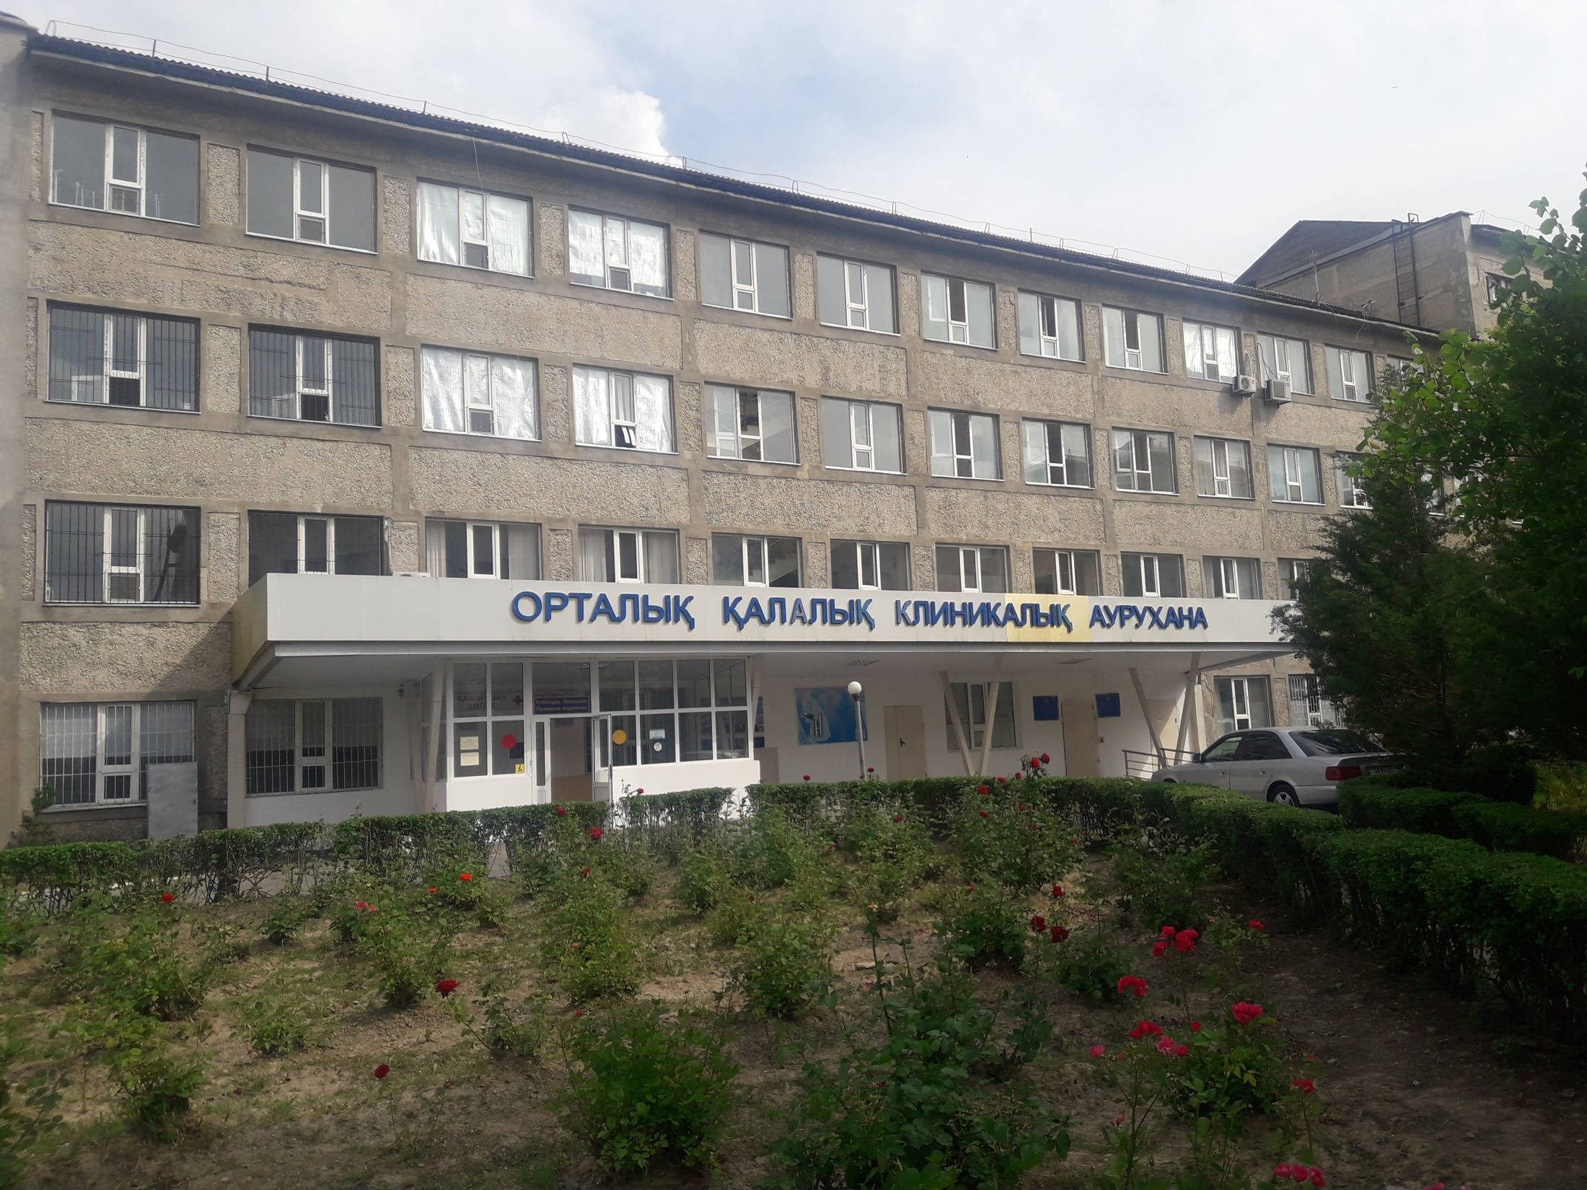
ШЖҚ «Кентау қалалық орталық ауруханасы» МКК Түркістан облысы қоғамдық денсаулық басқармасы
Басшы: Сыздыкова Гульбану Жумагалиевна
Жалпы ауданы: 35 637 кв.м
Ғимараттың жалпы ауданы: 9695,33 кв.м
Үй жайлар саны: 499
Соғылған жыл: 1984 ж.
Қызметкерлер саны: 515

Slide 3
Кентау қаласындағы қалалық аурухананың құрылымдық бөлімшелері мен сыйымдылығы
«Кентау орталық қалалық ауруханасы» ШЖҚ МКК - Кентау қаласы мен оған іргелес елді мекендердің тұрғындарына 103 314 адам көлемінде мамандандырылған медициналық көмек көрсететін ұйым. Тәулік бойғы аурухананың 288 төсек орыны, оның ішінде 35 төсектік инфекциялық бөлім бар. Күндізгі стационар 76 төсек орын және 28 төсек орын ақылы бөлім қызмет етеді.

Slide 4
Кентау қалалық ауруханасы келесі бөлімшелермен ұсынылған:
Бөлімше атаулары және төсек орын профилі | Төсек орын саны
 | Стационарлық | Күндізгі стационар
Терапиялық бөлім: Терапиялық ересектерге эндокринологиялық ересектерге Кардиологиялық ересектерге неврологиялық ересектерге Паллиативті көмек Медициналық оңалту бөлімі Ересектерге арналған травматологиялық оңалту Ересектерге арналған кардиологиялық оңалту Балаларға арналған кардиологиялық оңалту Ересектерге арналған неврологиялық оңалту Балаларға арналған неврологиялық оңалту | 50 20 3 13 14 5 10 1 2 2 3 2 | 49 15 15 19

Slide 5
Хирургиялық бөлім: Хирургиялық ересектерге Хирургиялық балаларға Урологиялық ересектерге Урологиялық балаларға | 32 20 5 6 1 | 10 5 0 5 0
Сынық-сырқат бөлімі: Сынық-сырқат ересектерге Сынық-сырқат балаларға Отоларингологиялық ересектерге Отоларингологиялық балаларға | 22 17 3 1 1 | 10 10
Балалар бөлімшесі: Педиатриялық | 50 50 | 7 7
Босану бөлімі: Акушерлік (физиология) Жүктілер патологиясы Соның ішінде: реанимациялық төсек Шала туылғандарға қарқынды терапия Гинекологиялық ересектерге | 50 30 10 3 4 10

Slide 6
Жұқпалы аурулар бөлімі: Ересектерге Балаларға | 35 15 20
Майдантал бөлімшесі: Терапиялық Педиатриялық | 14 12 2
Инсульт орталығы: Инсульт Соның ішінде: ерте оңалту Нейрореанимация | 20 20 14 6
Ақылы бөлім | 28 | 5

Slide 7
АДАМИ РЕСУРСТАР
Штаттық кесте «Денсаулық сақтау ұйымының типтік штаттары мен штат нормативтерін бекіту туралы» 2020 жылғы 25 қарашадағы № ҚР-ДСМ-205/2020 бұйрығы, Денсаулық сақтау және әлеуметтік даму министрлігінің бұйрығы негізінде жасалды. 2015 жылғы 19 қазандағы No 809 «Қазақстан Республикасында неврологиялық көмекті ұйымдастыру стандартын бекіту туралы», Қазақстан Республикасы Денсаулық сақтау министрлігінің 2017 жылғы 3 шілдедегі N 450 бұйрығы « Қазақстан Республикасында шұғыл медициналық көмек көрсету ережесін бекіту туралы »
Бекітілген бірлік -475,75 бірлік: Соның ішінде:
-Дәрігерлер -92,5 ( норматив бойынша 130,0 – жасақталынуы 70,3%)
-Орта буын қызметкерлері -197,75 ( норматив бойынша 280,25 –жасақталынуы70,9%)
- Кіші буын қызметкерлері - 124,5 (норматив бойынша 208,0 – жасақталынуы 59,8%)
- Басқалар -61 ( норматив бойынша 63,0 - жасақталынуы 96,8%)
Ауруханада 59 дәрігер жұмыс жасайды ( соның ішінде бала күтімінде - 5)
Соның ішінде: акушер –гинеколог - 6
Анестезиолог - 9
Неонатолог - 2
Эпидемиолог -1, УДЗ дәрігері – 2, эксперт дәрігер -1
Зертхана мамандары– 3 ( 1-бала күтімінде)
Басқа дәрігерлер – 35 (бала күтімінде - 4)
Медбикелер құрамы: 272 адам, соның ішінде бала күтімінде – 51 адам.

Slide 8
АДАМИ РЕСУРСЫН ДАМЫТУ
 | Норматив | Бекітілген | Адам саны | «жоғары» санатты | «бірінші» санатты | «екінші» санатты | біліктілік санатын берусіз маман сертификаты | Санаттылық
Дірігерлер-59 (жас маман-5) | 139,75 | 92,5 | 59 (5 б/к) | 17-28,8% | 13-22,0% | 1-1,7% | 28-47,5% | 52,5%
Орта буын қызметкерлері-272 (жас маман-41) | 280,25 | 197,75 | 272 (51 б/к) | 122-44,8% | 15-5,5% | - | 135-49,7% | 50,3%
Кіші буын қызметкерлері | 208,0 | 124,5 | 144 (8 б/к) | - | - | - | - | -
Басқалар | 63 | 63,0 | 56 (3 б/к) | - | - | - | - | -

Slide 9
Материалдық- техникалық база Негізгі қаржыны пайдалану тиімділігін бағалау Медициналық жабдықтармен жабдықтауды талдау
 | 2021г | 2022г
Барлығы | 82,9% | 82,9%
Жергілікті бюджет есебінен медициналық жабдықтар сатып алынды:
2020 жылы 65 127 000 тенге соммада 29 дана мөлшерінде, гуманитарлық көмекпен 91 дана
2021 жылы 19 215 000 тенге соммада 28 дана мөлшерінде.
Notes:
Приобретено медицинское оборудование за счет средств местного бюджета:
В 2013 году на сумму 449865,1 тыс.тенге в количестве 183 единицы
В 2014 году на сумму 154954,9 тыс.тенге в количестве 61 единица

Slide 10
Аурухананың бюджеттік қаражатын пайдалануды талдау
Специфика бойынша | 2020 жыл (мың.тенге) | 2021 жыл (мың.тенге) | 2022 жыл (мың.тенге) | 2022 жылғы қаржыландырудың жалпы санынан пайызы | Шығындар құрылымы бойынша шығын шегі
еңбекақы, салық және басқа төлемдер | 903503.6 | 1 239 724 | 1 167 292 | 74,4% | 60%-65%
Азық-түлік сатып алу | 37 976,4 | 45 841 | 50 000 | 3,1% | 1%-5%
Дәрілік заттарды және басқа медициналық құралдарды сатып алу | 152 433,6 | 322 024 | 115 291 | 7,3% | 25%-45%
Басқа тауарлар мен жанар-жағармай материалдарын сатып алу | 27325.9 | 35 634 | 40 071 | 2,5% | 1%-5%
Коммуналдық қызмет | 45 140,9 | 64 256 | 70 979 | 4,5% | 5%-10%
Байланыс қызметтері үшін төлем | 1 437,6 | 2 300 | 2 280 | 0,1% | 0,5%-1%
Басқа қызметтер мен жұмыстар | 147 592,8 | 172 025 | 105 608 | 6,7% | 5%-15%
Басқа ағымдағы шығындар | 1 788,3 | 4 511 | 16 111 | 0,2% | 0%-5%
Барлығы | 1 317 199,1 | 1 886 315 | 1 567 632 | 100% | -

Slide 11
Бір науқасқа шығындар
№ | Атауы | 2020 г. I тоқсан | 2021 г. I тоқсан | 2022 г. I тоқсан
1. | 1 төсек/күніне арналған дәрілер құны,тг. | 1827,8 | 3 869,225 | 3002,5
2. | Тамақтану үшін күніне 1 төсек құны, тг. | 455,36 | 550,7 | 409,88
3. | 1 емделген науқастың орташа құны, тг. | 113 522,8 | 154 793,6 | 87 331
Notes:
С второго квартала 2017 года ГКП на ПХВ ОПЦ №4 переходит на «услуги горячего питания»

Slide 12
Медициналық көмектің кепілдендірілген көлемі шеңберіндегі амбулаториялық-емханалық көмектен түскен кіріс
Бөлімше атауы | 2020 жылға арналған жоспар (мың.т) | 2021 жылға жоспар | 2021 жылғы кіріс | 2022 жылға жоспар | 2022 жылғы кіріс I тоқсан
УЗИ ЭФГДС | 454,0 100,0 | 1 200,0 300,0 | 360,686 | 260,134 46,08
Рентген КТ Лаборатория | 327,9 4 683,2 88 034,9 | 2600,0 5420,8 730,0 | 3 490,3 | 164,276 23 613,9 | 991,633
БАРЛЫҒЫ | 93 600,0 | 10 250, 844 | 3 851,0 | 24 084,39 | 991,633

Slide 13
Ақылы қызметтер туралы есеп (ш.есеп)
Шығындардың ерекшеліктерінің атауы | 2020 жыл | 2021 жыл | 2022 жыл
Шаруашылық есеп жүргізу бойынша ақылы қызметтерден алынған кірістер | 48605,735 | 38 122,4 | 40 000,0
Жалақы және салықтар | 24 158,5 | 15 085,5 | 17 620,0
Дәрілік заттарды және басқа тауарларды, жанар-жағармай материалдарын сатып алу | 11 982,0 |  | 4 185,0
Коммуналдық қызметтер және басқа сатып алулар | 12 465,2 | 23 036,9 | 18 194

Slide 14
Негізгі медициналық-экономикалық көрсеткіштер
Атауы | 2021 жыл | 2022 жыл
Емделіп шыққандар саны | 3168 | 3102
Күндік төсек-орын орындалуы | 92.0 | 94.4
Төсек-орын айналымы | 10.8 | 10.6
Орташа төсек-орын күні | 7.0 | 7.4
Төсек-орын толуы | 78.2 | 80.3

Slide 15
Сапалық көрсеткіштер
№ п/п | Құрылымдық бөлімдер және төсек профилі | Түскен науқастар |  | Емделіп шыққандар |  | Қайтыс болғандар |  | Өткізілген төсек-күндер |  | Төсек-күндерінің орындалу%
 |  | 2021 | 2022 | 2021 | 2022 | 2021 | 2022 | 2021 | 2022 | 2021 | 2022
1 | Терапиялық | 256 | 188 | 277 | 210 | 4 | 6 | 2191 | 1687 | 151,6 | 99,2
2 | Кардиологиялық | 190 | 153 | 288 | 188 | 3 | 4 | 1681 | 1368 | 152,1 | 123,8
3 | Эндокринологиялық | 27 | 23 |  | 16 |  |  | 181 | 126 | 71,0 | 49,4
4 | Хирургия ересектер | 210 | 210 | 24 | 217 |  | 3 | 1423 | 1529 | 83,7 | 89,9
5 | Хирургия балалар | 38 | 54 | 212 | 58 |  |  | 228 | 305 | 53,6 | 71,8
6 | Сынық-сырқат ересектер | 161 | 134 | 164 | 143 | 2 |  | 1226 | 1183 | 68,7 | 81,9
7 | Сынық-сырқат балалар | 38 | 49 | 49 | 45 |  | 1 | 330 | 307 | 129,4 | 120,4
8 | Урологиялық ересектер | 101 | 91 | 100 | 88 |  |  | 738 | 628 | 144,7 | 123,1
9 | Урологиялық балалар | 5 | 12 | 4 | 10 |  |  | 27 | 68 | 31,8 | 80,0
10 | Босану бөлімі | 352 | 276 | 525 | 465 |  |  | 2244 | 1671 | 88,0 | 65,5
11 | патология | 286 | 201 | 112 | 50 |  |  | 548 | 270 | 64,5 | 31,8
12 | Гинекология | 196 | 138 | 188 | 144 |  |  | 1024 | 796 | 120,5 | 93,6
13 | Невралогия | 220 | 267 | 221 | 283 | 4 | 1 | 1664 | 2255 | 163,1 | 189,5
14 | Отоларинг.ересектер | 4 | 11 | 4 | 8 |  |  | 33 | 59 | 38,8 | 69,4
15 | Отоларинголог.балалар |  | 1 |  | 1 |  |  |  | 9 |  | 10,6
16 | педиатриялық | 327 | 433 | 448 | 485 | 2 | 3 | 4025 | 4345 | 105,2 | 102,2
17 | кардио сауықтыру | 16 | 10 | 17 | 30 |  |  | 160 | 86 | 94.1 | 123.9
18 | невро сауықтыру | 39 | 34 | 42 |  |  |  | 444 | 316 | 170.2 | 107.1
19 | трав сауықтыру | 7 | 9 | 7 | 8 |  |  | 72 | 91 | 84.7 | 76.7
20 | инсульт | 111 | 109 | 102 | 107 | 10 | 12 | 1140 | 1304 | 52.1 | 76.7

Slide 16
№ п/п | Құрылымдық бөлімдер және төсек профилі | Түскені |  | Шыққаны |  | Қайтыс болғаны |  | Өткізілген төсек-күндер |  | Төсек-күндерінің орындалу%
 |  | 2021 | 2022 | 2021 | 2022 | 2021 | 2022 | 2021 | 2022 | 2021 | 2022
21 | терапиялық (Майдантал) | 115 | 114 | 109 | 104 |  |  | 864 | 925 | 84,7 | 90,7
22 | педиатриялық (Майдантал) | 25 | 26 | 25 | 24 |  |  | 190 | 189 | 111,8 | 111,2
24 | Жұқпалы аурулар ересектер | 118 | 233 | 103 | 230 |  |  | 800 | 1868 | 62,7 | 146,5
25 | Жұқпалы аурулар балалар | 172 | 191 | 161 | 173 |  |  | 1155 | 1392 | 54,4 | 81,9
26 | Барлығы ОҚБ | 3025 | 2956 | 3168 | 3102 | 28 | 32 | 22528 | 23114 | 92,0 | 94,4

Slide 17
Сапалық көрсеткіштер
№ п/п | Құрылымдық бөлімдер және төсек профилі | Төсек толуы |  | Төсек айналымы |  | 1 науқастың төсекте болуының орташа ұзақтығы |  | Хирургиялық белсенділік |  | Қайтыс болу
 |  | 2021 | 2022 | 2021 | 2022 | 2021 | 2022 | 2021 | 2022 | 2021 | 2022
1 | Терапиялық | 128,9 | 84,4 | 15,8 | 10,1 | 7,8 | 7,8 |  |  | 1,4 | 2,7
2 | Кардиологиялық | 129,3 | 105,2 | 16,2 | 13,3 | 7,3 | 7,1 |  |  | 1,3 | 2,0
3 | Эндокринологиялық | 60,3 | 42,0 | 8,5 | 6,5 | 7,5 | 7,9
4 | Хирургиялық ересектер | 71,2 | 76,5 | 10,6 | 10,8 | 6,7 | 7,0 | 76,42 | 81,53 |  | 1,3
5 | Хирургиялық балалар | 45,6 | 61,0 | 7,9 | 11,2 | 5,6 | 5,3 | 88,10 | 89,66
6 | Сынық-сырқат ересектер | 58,4 | 69,6 | 7,8 | 8,1 | 7,4 | 8,3 | 14,46 | 17,36 | 1,2
7 | Сынық-сырқат балалар | 110,0 | 102,3 | 14,5 | 15,8 | 6,7 | 6,7 | 22,45 | 26,09 |  | 0,3
8 | Урологиялық ересектер | 123,0 | 104,7 | 16,8 | 14,9 | 7,4 | 7,1 | 15,00 | 7,95
9 | Урологиялық балалар | 27,0 | 68,0 | 4,5 | 11,0 | 6,8 | 6,8 | 100,00 | 100,00
10 | Босану бөлімі | 74,8 | 55,7 | 14,6 | 12,4 | 4,3 | 3,6 | 20,68 | 17,4
11 | патология | 54,8 | 27,0 | 19,9 | 12,6 | 4,9 | 5,4
12 | Гинекология | 102,4 | 79,6 | 19,2 | 14,1 | 5,4 | 5,5 | 26,6 | 27,8
13 | Невралогия | 138,7 | 161,1 | 18,5 | 19,7 | 7,4 | 7,9 |  |  | 1,7 | 0,3
14 | отоларинг ересектер | 33,0 | 59,0 | 4,0 | 9,5 | 8,3 | 7,4 |  | 25,0
15 | Отоларингология балалар |  | 9,0 | 0,0 | 1,0 |  | 9,0 |  | 100,0
16 | педиатриялық | 89,4 | 86,9 | 8,6 | 9,2 | 8,9 | 8,9 | 0,22 |  | 0,4 | 0,6
17 | кардио сауықтыру | 71,5 | 43,0 | 7,8 | 4,3 | 9,5 | 12,3
18 | невро сауықтыру | 144,7 | 105,3 | 13,2 | 10,7 | 10,6 | 10,5
19 | трав сауықтыру | 72,0 | 91,0 | 7,0 | 8,5 | 10,3 | 11,4
20 | Инсульт | 57,0 | 65,2 | 5,6 | 5,7 | 10,2 | 11,0 | 3,51 | 3,33 | 0,9 | 10,0

Slide 18
Сапалық көрсеткіштер
№ п/п | Құрылымдық бөлімдер және төсек профилі | Төсек толуы |  | Төсек айналымы |  | 1 науқастың төсекте болуының орташа ұзақтығы |  | Хирургиялық белсенділік |  | Қайтыс болу
 |  | 2021 | 2022 | 2021 | 2022 | 2021 | 2022 | 2021 | 2022 | 2021 | 2022
1 | терапиялық (Майдантал) | 72,0 | 77,1 | 9,3 | 9,1 | 7,9 | 8,9
2 | педиатриялық (Майдантал) | 95,0 | 94,5 | 12,5 | 12,5 | 7,6 | 7,9
3 | терапиялық Карнак | 53,3 | 124,5 | 7,4 | 15,4 | 7,8 | 8,1
4 | Жұқпалы аурулар ересектер | 46,2 | 69,6 | 6,7 | 9,1 | 7,2 | 8,0
5 | Жұқпалы аурулар балалар | 72,0 | 77,1 | 9,3 | 9,1 | 7,9 | 8,9 |  |  | 0
6 | Барлығы | 78,2 | 80,3 | 10,8 | 10,6 | 7,0 | 7,4 | 12 | 14,9 | 0,9 | 1,0

Slide 19
Кентау қалалық ауруханасының 2022 жылғы 3 айында Инсульт орталығының жұмыс есебі.
Кентау қалалық ауруханасының 20 орынға арналған инсульт орталығы, оның ішінде 6 төсектік нейро-реанимация.
Жедел ми қан тамырлары бұзылысымен ауыратын науқастарға медициналық көмек көрсету Қазақстан Республикасы Денсаулық сақтау министрлігінің 2015 жылғы 19 қазандағы No 809 «Қазақстан Республикасында неврологиялық көмекті ұйымдастыру стандарты» бұйрығына сәйкес жүзеге асырылады. «.
1 2022 жылдың 3 айында ИО 77 науқас инсультпен емделді, оның 45-і ишемиялық, 28-і геморрагиялық инсультпен ауырды. 3 – субарахнадойтты қан құюлу, 1 – аралас инсульт
2. 3 айда стационарлық өлім: 2022 жылдың үш айында 12 науқас инсульттан қайтыс болды,
Геморрагиялық инсульт- 5.
ишемиялық инсульт-6
субарахнадойтты қан құюлу – 1
Ауруханадағы өлім деңгейі 15,6%.
3. Тромболиз ишемиялық инсультпен ауыратын 45 науқастың 11-інде жасалды. Ишемиялық инсультпен ауыратын
науқастарда жүргізілген тромболиздің үлесі 24,4% құрады.
4. Ишемиялық инсультпен – 76,5% ТЛТ жасалмаған себептер:
- 4 сағаттан кеш келу - 26 науқас – 57,8%,
- 8 науқаста – 17,8% пациенттерде ТЛТ қарсы көрсеткіштері болған, соның ішінде 80 жастан жоғары- 1 -
2,3%, инсульттің ауыр түрі-4 – 6,0%(NIHSS шкаласы бойынша>26 балл) және басқа қарсы көрсеткіштер( а\к
қабылдайтын-2 -1,4%, ісік-4 -8,9%, үш ай ішінде инсульттің қайталануы 1-2,3%, басқалары 2-4,5%.
5. Нейрохирургиялық белсенділіктің проценті- 5,2 %.
БМСК ұйымдарына науқастардың кеш емделуіне байланысты ақаулық хаттар бірнеше рет жіберілді.
барлық ТИА немесе инсульт алған науқастар, шыққаннан кейін 100% емханаларға хабарланып отырады

Slide 20
2022 жылғы 3 айдағы инсульт қызметі индикаторы бойынша ҚР аймақтарының рейтингтік көрсеткіштері
№ | Аймақ | Стационардағы инсульттен болған өлім | Тромболиздің үлесі | Жедел инсультте нейрохирургиялық белсенділік | Ауруханадан шыққаннан кейін, 1 айдың көлемінде үй жағдайында қайтыс болу | Жедел жәрдем шақырғаннан кейін 40 мин ішінде жеткізілу% | Инсульттің II және III деңгейіне көмек көрсететін медициналық ұйымдардың пайызы%
 | План | 12,7% | 2,6% | 5,3% | 7,2 | 92,0% | -
 | ТО | 13,0% | 7,3% | 7,2% | 7,1% | 93,0%
 | ИО Кентау | 15,6% | 24,4% | 5,2% | 1,3% | 97,4%

Slide 21
Кентау қалалық ауруханасында 2022 жылдың 3 айында миокард
инфарктісіне медициналық көмек ету бойынша ақпарат
Орталық қалалық ауруханада кардиологиялық науқастарға медициналық көмек көрсету «Қазақстан Республикасында кардиологиялық және кардиохирургиялық қызметті қамтамасыз етуді ұйымдастыру стандарты» ҚР ДСМ 05.07.2016 жылғы No479 бұйрығына сәйкес жүзеге асырылады.
2022ж 3 айында ЖКС, жедел миокард инфарктімен, тұрақсыз стенокардиямен барлығы 20 науқас ем қабылдады.
Q толқынды миокард инфарктісі 2022 жылы-19,
2022 жылы 3 айында ЖМИ нен өлім тіркелмеді,
2022 жылдың 3 айында ТЛТ 4 науқасқа /20 %/ жасалынды.
2022 жылдың 3 айында 16 науқасқа ТЛТ жасалынбаған себептер: Кеш келу -4, ЭКГ көрсеткіші жоқ - 11, тромболитиктердің болмауының салдарынан – 1.
Миокард инфарктісін диагностикалауға арналған тропониндік тест ЖКС-мен ауыратын барлық науқастарда жүргізілді.
Облыстық кардиологиялық орталықтың ЧКВ-орталығына 2022 жылдың 3 айында маршрут бойынша 18 науқас / 90% / ауыстырылды.

Slide 22
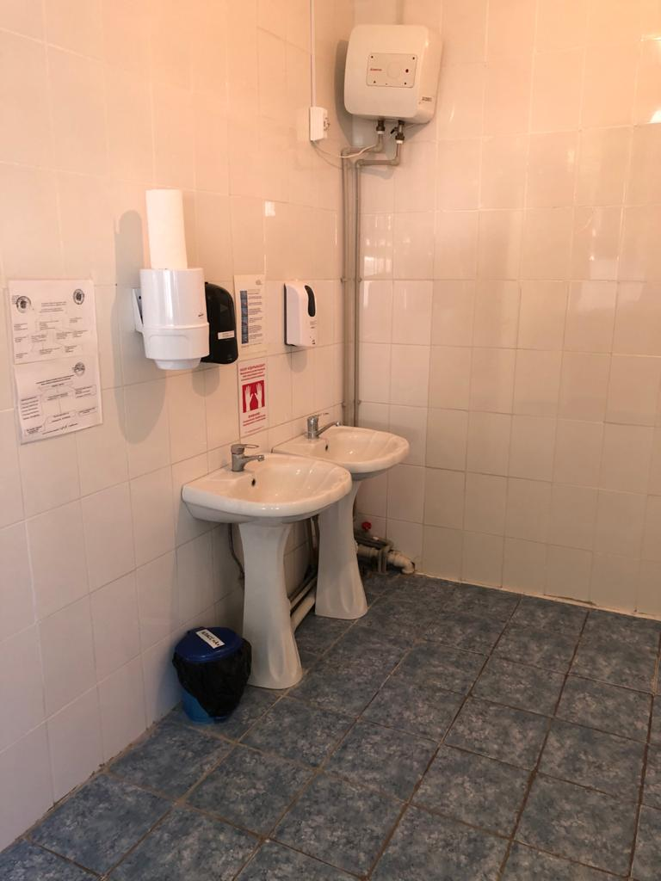
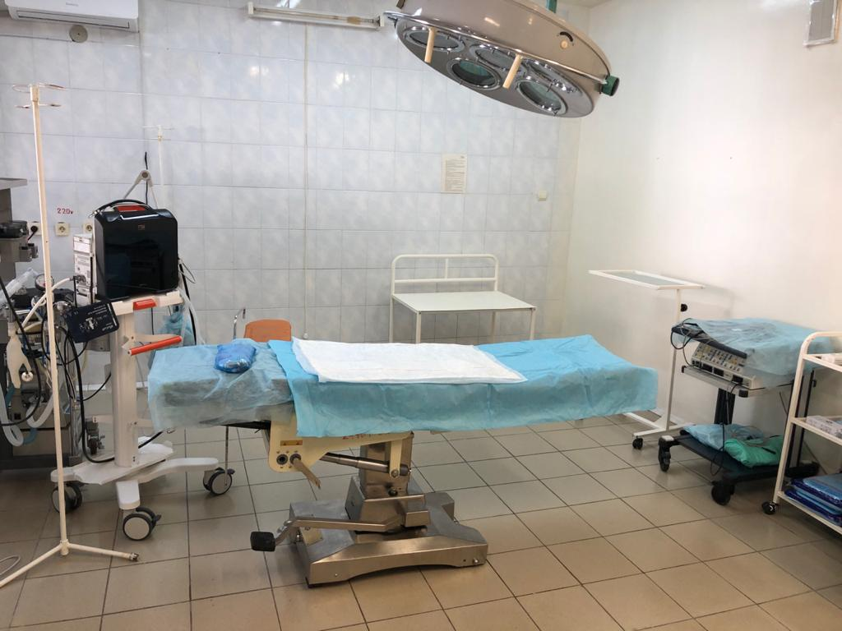
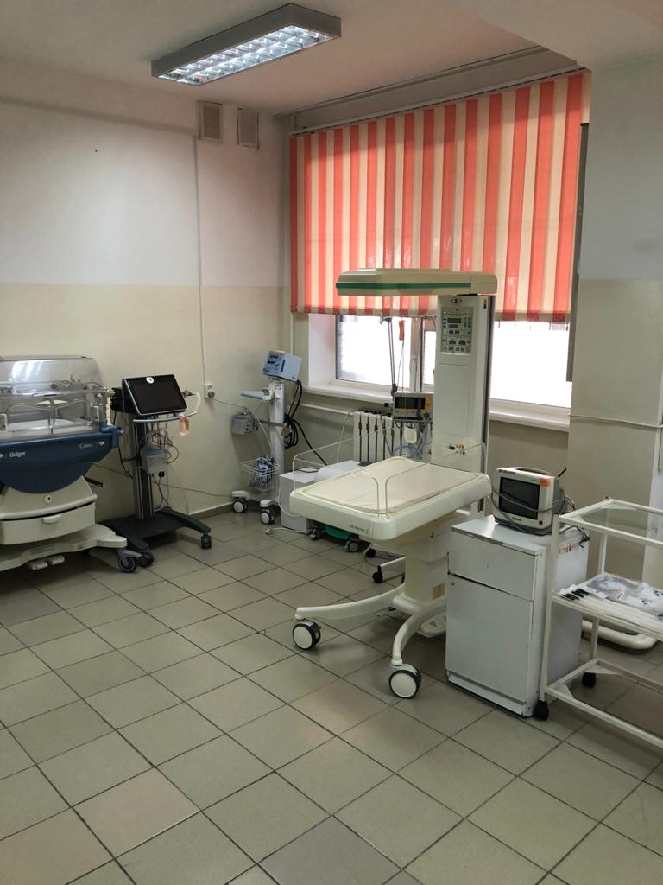
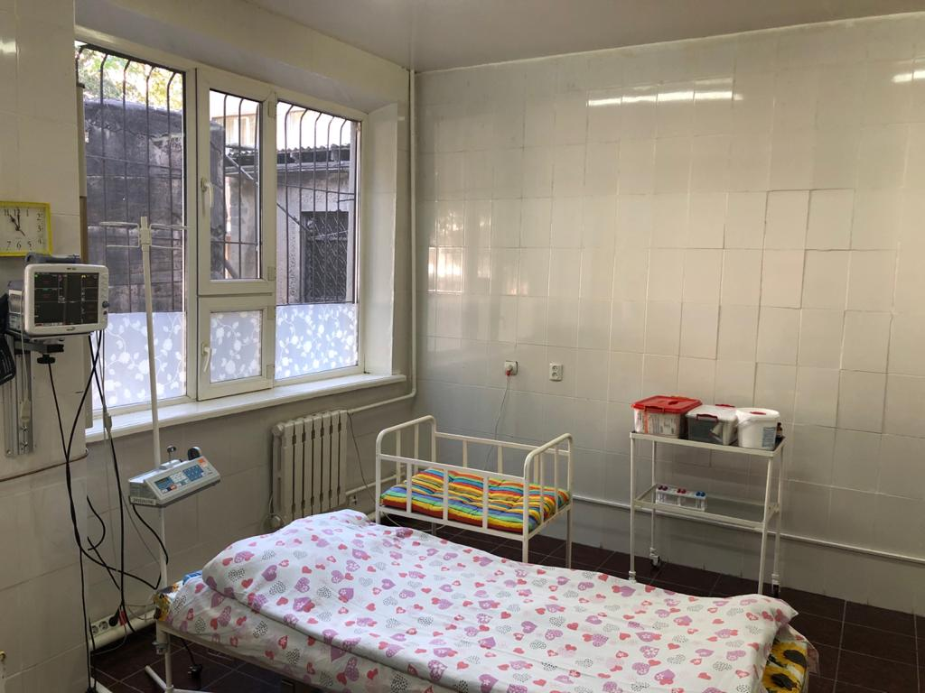
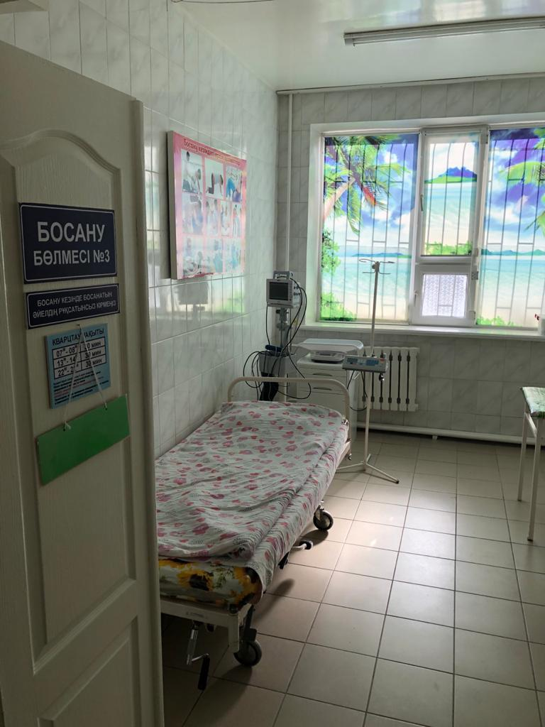
Акушерлік көмек бойынша талдау
Орталық қалалық ауруханада акушерлік көмек көрсету Қазақстан Республикасы Денсаулық сақтау министрлігінің 2018 жылғы 16 сәуірдегі No 173 «Акушерлік қызметті қамтамасыз етуді ұйымдастырудың стандартын бекіту туралы» бұйрығына сәйкес жүзеге асырылады. Қазақстан Республикасындағы және гинекологиялық көмек және Қазақстан Республикасы Денсаулық сақтау министрлігінің кейбір бұйрықтарының күші жоюлуы », Қазақстан Республикасында педиатриялық көмек көрсетуді ұйымдастыру стандарттын бекіту туралы » Қазақстан Республикасы Денсаулық сақтау министрлігінің 2017 жылғы 29 желтоқсандағы No 1027 бұйрығы.

Slide 23
№ п/п | Көрсеткіштің атауы | 2021ж. 3 ай | 2022ж. 3 ай
1 | Барлық босану саны | 524 | 448
2 | Қабылданған босанулар саны | 520 | 443
3 | Ауруханадан тыс босану | 4 | 5
4 | Көп ұрықты босану | 1 | 1
5 | Тірі туылғандар | 516 | 447
6 | Солардың ішінен шала туылғандар | 9-1,71% | 11-2,46%
7 | Өлі туылғандар | 9-17,3%0 | 2-4,4%0
8 | Солардың ішінен шала туылғандар | 4-44,4% | 1-50,0%
9 | Шетінеген нәрестелер (0-6 тәулікте) | 0 | 0
10 | Солардың ішінен шала туылғандар | 0 | 0
11 | Перинаталды өлім | 9-17,3%0 | 2-4,4%0
12 | Жаңа туған нәрестенің ауырушаңдығы | 20-3,8% | 15-3,3%
13 | Солардың ішінен шала туылғандар | 7-35% | 6-40%
14 | Кесар тілігі | 78-14,8% | 76-16,9%
15 | Босанғаннан кейінгі қан кетулер | 7-1,33% | 5-1,11%
16 | Босанғаннан кейінгі қан кету (1000,0) дейін | 4-0,76% | 2-0,4%
17 | Босанғаннан кейінгі қан кету (1000,0) жоғары | 3-0,57% | 3-0,7%
18 | Мүше сақтаушы оталар | 1-0,19% | 2-0,4%
19 | Мүше сақтамаушы оталар | 2(1а+1э)-0,38% | 1(а)-0,22%
20 | Ана өлімі | 0 | 0

Slide 24
2022 жылғы 3 айдағы нәрестелер мен балаларға
медициналық қызмет көрсету Балалар бөлімінің көрсеткіші:
 | 2021 | 2022
1. Түскені | 327 | 433
2. Шыққаны | 448 | 485
6. Шыққандар:
- жазылып | 228 – 69,7% | 364-84,0%
- жақсарумен | 92-28,1% | 63-14,5%
- өзгеріссіз | 7 – 2,1% | 6-1,3%
- қайтыс болғандар | 2 -0,6% | 3-0,6%
Оның ішінде бір жасқа дейін | 1-0,3% | 2-0,5%
Бес жасқа дейін | 1-0,3% | 0
Бес жастан жоғары | 0 | 1-0,2%
7. жоспарлы жатқызылғандар | 78– 23,8% | 204-46,7%
8. жедел жатқызылғандар | 98 – 29,9% | 160-36,9%

Slide 25
Анестезиология,реанимация және оперблок бөлімшесінің 2022 жылдың Iтоқсанында
істелінген жұмысы жайлы ақпарат.
Анестезиология, реанимация және оперблок бөлімшесінің 1984 жылдан бері істеп келеді, 18 төсек орынға есептелінген, оның 6 төсек орны үлкендерге, 6 -төсек орны балаларға, 6 – төсек орны инсульт пен түскен науқастарға ( 2018 ), және 5- төсек орны паллиативке арналған. Бөлімше ұжымы өз жұмысын, ҚР ДСМ «ҚР халқына анестезиология-реанимациялық көмекті әрі қарай жақсарту туралы» 16.10.2017 жылғы №763 -ші бұйрықты және ДМ мен ОДД-нің басқа да бұйрықтарын басшылыққа ала отырып жұмыс істейді.
2022 жылы бөлімшеде 738науқас емделген олар 1306 төсек орынды құрады.
2022 жылы Науқастың төсекте орташа жатып емделу уақыты 1,7 төсек орын / күнді құрады.
2022 жылы бөлімшеде балалар – 312 балалар – 43,1 % емделген.
Бөлімшеде қайтыс болған өлім саны.
2022 жылы - 32 науқас қайтыс болған өлім саны 2,7 % . Балалардың – 4 - 0,1% бала қайтыс болды.
2021 жылы - 28 науқас қайтыс болған өлім саны 2,7 % . Балалардың – 5 - 0,1% бала қайтыс болды.

Slide 26
Кентау қалалық орталық ауруханасының хирургия бөлімшесінің 2022 жылдың бірінші тоқсанындағы қызметі жайлы ақпарат.
Хирургия бөлімшесінде барлығы 32 төсек орын қызмет көрсетуде. Оның ішіндегі: хирургиялық - 20 т.о. ересектерге, және 5 т.о. балаларға арналса, 7 т.о. урологиялық науқастарға. Оның ішіндегі 1-еуі жас балдарға арналған. Күндізгі стационарғаЕсеп беру мерзімінде хирургия бөлімінде 367 науқас емделіп шыққан(алдыңғы жылдармен салыстырғанда көбейген). Төсек орынды орындау 60,1 – 91,2-ге көтерілген. Төсек орын айналымы 18,2 – 11,0 өзгерген. Орташа емделу мерзімі 6,9 – 6,5 төмендеген. Хирургиялық белсенділік 79,9 – 69,7 азайған.

Slide 27
Шұғыл хирургиялық көмек көрсету көрсеткіштері.
 | Аппендицит |  |  | Холецистит |  |  | Панкреатит |  |  | Ішек өтімсіздігі |  |  | Асқазан-ішек жолдарының қанауы |  |  | Жарықтар |  |  | Асқазан мен он екі елі ішектің тесілген ойық жарасы
 | саны | Ота жасалғаны | Ота жасалмағаны | саны | Ота жасалғаны | Ота жасалмағаны | саны | Ота жасалғаны | Ота жасалмағаны | саны | Ота жасалғаны | Ота жасалмағаны | саны | Ота жасалғаны | Ота жасалмағаны | саны | Ота жасалғаны | Ота жасалмағаны | саны | Ота жасалғаны | Ота жасалмағаны
 | 266 | 266 | 0 | 128 | 109 | 19 | 28 | 1 | 27 | 17 | 14 | 3 | 39 | 3 | 36 | 45 | 42 | 3 | 5 | 5 | 0
Жоспарлы хирургиялық көмек көрсету көрсеткіштері.
Науқас саны | Жоспарлы операция саны | Хирургиялық белсенділік | Жалпы өлім | Операциядан кейінгі өлім | Операциядан кейінгі асқыну
188 | 188 | 100% | 0 | 0 | 0

Slide 28
Кентау қалалық орталық ауруханасының хирургия бөлімшесінің 2022 жылдың бірінші тоқсанындағы қызметі жайлы ақпарат. Хирургия бөлімшесінде барлығы 32 төсек орын қызмет көрсетуде. Оның ішіндегі: хирургиялық - 20 т.о. ересектерге, және 5 т.о. балаларға арналса, 7 т.о. урологиялық науқастарға. Оның ішіндегі 1-еуі жас балдарға арналған. Күндізгі стационарғаЕсеп беру мерзімінде хирургия бөлімінде 367 науқас емделіп шыққан(алдыңғы жылдармен салыстырғанда көбейген). Төсек орынды орындау 60,1 – 91,2-ге көтерілген. Төсек орын айналымы 18,2 – 11,0 өзгерген. Орташа емделу мерзімі 6,9 – 6,5 төмендеген. Хирургиялық белсенділік 79,9 – 69,7 азайған.
№ | Көрсеткіштер | Құрылымдық бөлімше және төсек профилі | 2021ж | 2022ж
1 | Түскен науқастар | Хирург үлкендер | 210 | 210
 |  | Хирург.балдар | 38 | 54
 |  | Уролог.үлкендер | 101 | 91
 |  | Уролог.балдар | 5 | 12
 |  | Барлығы: | 354 | 367
2 | Шыққан науқастар | Хирург үлкендер | 212 | 217
 |  | Хирург.балдар | 41 | 58
 |  | Уролог.үлкендер | 100 | 88
 |  | Уролог.балдар | 4 | 10
 |  | Барлығы: | 357 | 373
3 | Қайтыс болғандар | Хирург үлкендер | - | 3
 |  | Хирург.балдар | - | -
 |  | Уролог.үлкендер | - | -
 |  | Уролог.балдар | - | -
 |  | Барлығы: | - | 3

Slide 29
№ | Нозологиялар |  | Көрсеткіштер | 2021ж | 2022ж
1 | Аппендицит | K35 | Түскендер | 56 | 61
 |  |  | Ота жасалғаны | 56 | 61
 |  |  | Жасалмағаны | - | -
 |  |  | Қайтыс болғаны | - | -
2 | Холцистит | K80.0,K81.0 | Түскендер | 32 | 49
 |  |  | Ота жасалғаны | 26 | 47
 |  |  | Жасалмағаны | 6 | 2
 |  |  | Қайтыс болғаны | - | -
3 | Панкреатит | K85 | Түскендер | 10 | 9
 |  |  | Ота жасалғаны | - | -
 |  |  | Жасалмағаны | 10 | 9
 |  |  | Қайтыс болғаны | - | -
4 | Ішек өтімсіздігі | K31.5, K56 | Түскендер | 3 | 5
 |  |  | Ота жасалғаны | 3 | 4
 |  |  | Жасалмағаны | - | 1
 |  |  | Қайтыс болғаны | - | -
5 | Асқазан және ішек жарасынан қан кету | K25-K28 (0.4.),K62.5,K92.2 | Түскендер | 10 | 13
 |  |  | Ота жасалғаны | - | -
 |  |  | Жасалмағаны | 10 | 13
 |  |  | Қайтыс болғаны | - | 1
6 | Қысылған жарықтар | K40-K41 (0.1.3.4.), K42-K46 (0.1.) | Түскендер | 7 | 10
 |  |  | Ота жасалғаны | 7 | 10
 |  |  | Жасалмағаны | - | -
 |  |  | Қайтыс болғаны | - | -
7 | Асқазан, ішек жарасының тесілуі | K25-K28 (1.2.5.6.) | Түскендер | 3 | 3
 |  |  | Ота жасалғаны | 3 | 3
 |  |  | Жасалмағаны | - | -
 |  |  | Қайтыс болғаны | - | -

Slide 30
Сынық-сырқат бөлімі
Орталық қалалық ауруханада травматологиялық науқастарға медициналық көмек көрсету «Қазақстан Республикасында травматологиялық және ортопедиялық көмекті ұйымдастыру стандартын бекіту туралы» ДСӘДМ-нің 2015 жылғы 25 маусымдағы No514 бұйрығына сәйкес жүзеге асырылады.
Жарақат төсектерімен қамтамасыз ету 100 мың тұрғынға шаққанда 1,7 құрайды
( облыстық көрсеткіш 1,7, Республикалық-2,0).
2022 жылдың 3 айында әртүрлі жарақатпен 166 науқас ем қабылдаған, 2021 жылы 199, 6,0% төмендеген . 166 науқастың 145 тұрмыстық, 1 жұмыс орнында, 8 көшеде, 12 жол-көлік салдарынан, мектептік -1.
2. 2022 жылы 3 айында жол-көлік салдарынан болған өлім тіркелген жоқ.
3. Суицидтер мен кісі өлтіру жағдайы жоқ
Сынықтарды емдеу кезінде полиуретанды гипс материалы белсенді қолданылады және жеткілікті мөлшерде.

Slide 31
Жұқпалы аурулар бөлімінің 3 айдағы негізгі көрсеткіштері
Облыс және қала атауы | -Емделген жағдайлар саны- соның ішінде жүкті әйелдер |  | Оның ішінде -ересектер -балалар |  | Төсек/күндер- барлығы- ересектер,- балалар |  | -Науқастың төсекте жатқан күндердің орташа саны/- төсек айналымы- төсектің жұмысы |  | Абсолютті өлім саны
ТО. Кентау қаласы | 2021ж | 2022ж | 2021ж | 2022ж | 2021ж | 2022ж | 2021ж | 2022ж | 2021ж | 2022ж
 | 290 | 424 | 118 | 233 | 1955 | 3260 | 7,4 | 8,1 | 0 | 0
 | 54 | 97 | 172 | 191 | 800 | 1868 | 6,9 | 11,8
 |  |  |  |  | 1155 | 1392 | 48,9 | 93,1

Slide 32
Инфекциялық сырқаттанушылықтың құрылымы
Нозологиялық түрі | ЖАБ-де емделіп шыққан науқастар саны
 | Абсолюттік саны
 | 2021ж | 2022ж
Ботулизм А05.1 | 0 | 0
ПТИ-А05.8 | 0 | 3
ОКИ -А09.9 | 111 | 165
Бруцеллез- А23.8 | 18 | 22
Скарлатина-А38.0 | 2 | 11
Рожа-А.46.0 | 2 | 6
Ветряная оспа-В01.8 | 0 | 8
Фоликулярная ангина-J03.8 | 2 | 3
ОРВИ-J06.8 | 45 | 182
ЭВИ-B34.1 | 17 | 0
Корь-B05.8 | 0 | 0
Острый ларингит –J04.0 | 49 | 0
Острый бронхит-J21.0 | 13 | 0
Пневмония –J15.8 | 0 | 0
Септицемия неуточненная-A41.9 | 0 | 0
ОВГС-B17.1 | 0 | 0
ХВГС-B18.2 | 3 | 0
ХВГВ-B18.1 | 1 | 2
Берем.ОРВИ-О98.5 | 0 | 72
Тағы басқалар | 1 | 1
Жалпы | 264 | 403

Slide 33
Назарларыңызға
рахмет!

